Slide 1
МОУ СОШ №44 г. Рыбинска представляют…
«Юниоры права»

Slide 2
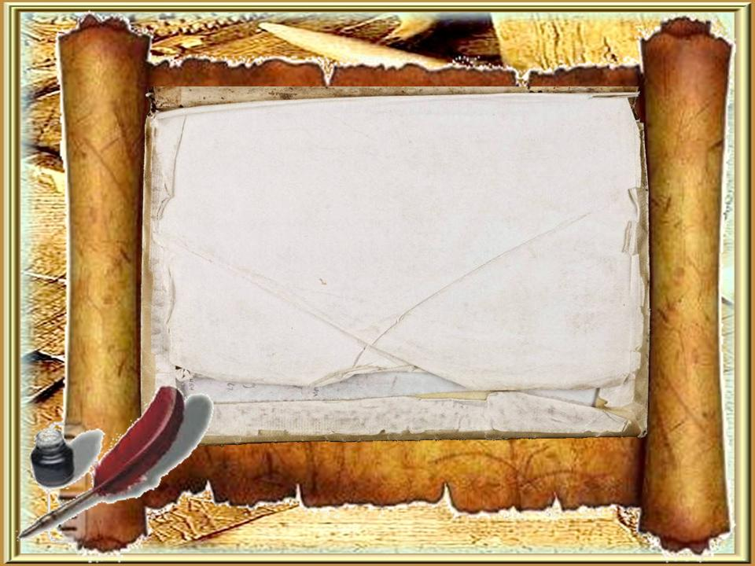
«Школьный билль о правах»

Slide 3
Предисловие
С чего начиналось создание современных государств?
С принятия Декларации прав и Билля о правах.
А создание правовой активности школьников?
Появление «Школьного билля о правах».

Slide 4
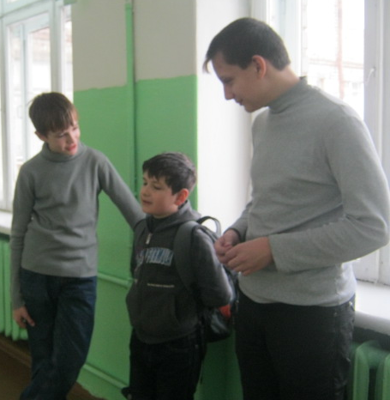
Для чего вы ходите в школу?
Свою работу мы начали так!
Ответы были такими :
«Общаться!»
«Учиться!»
«Не знаю…»

Slide 5
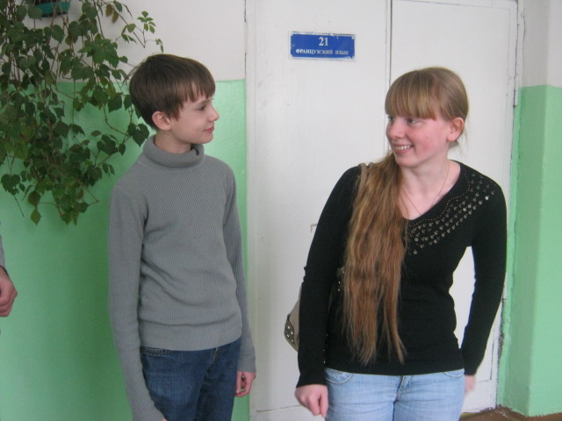
Что вам известно о праве
на Образование?
Удивительно,
но даже старшеклассники смущаются!

Slide 6
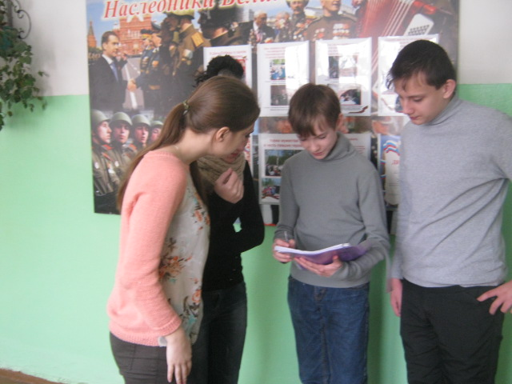
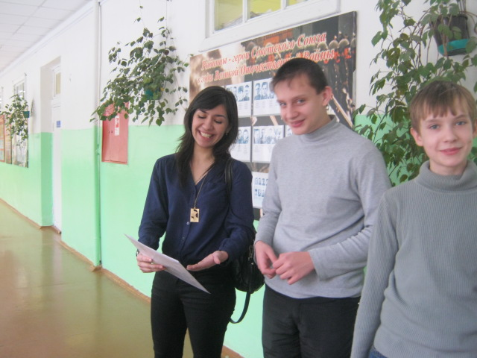
Где зафиксировано это право?
Кто - то шутил.
Многие
задумывались
всерьез.

Slide 7
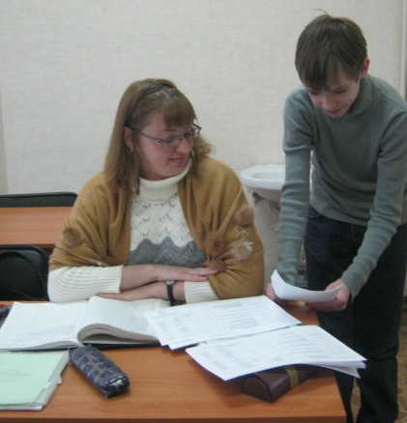
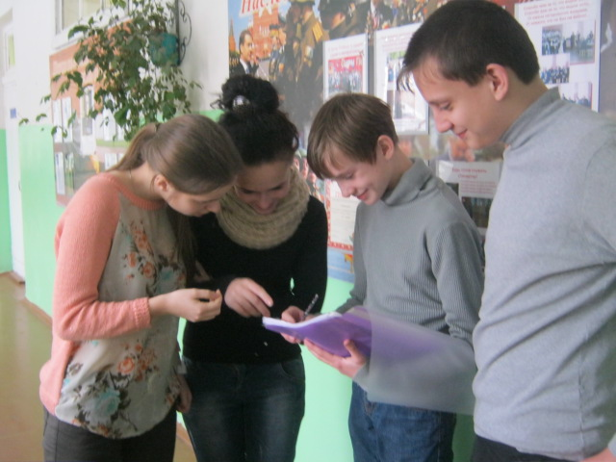
Какие права нужно ввести в Билль?
Мнения были разные. Активно помогали педагоги и старшеклассники.

Slide 8
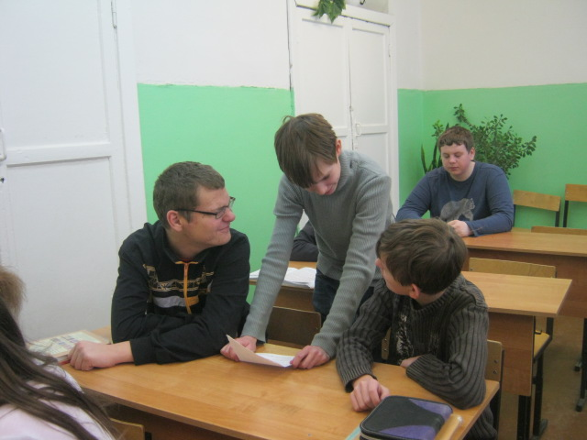
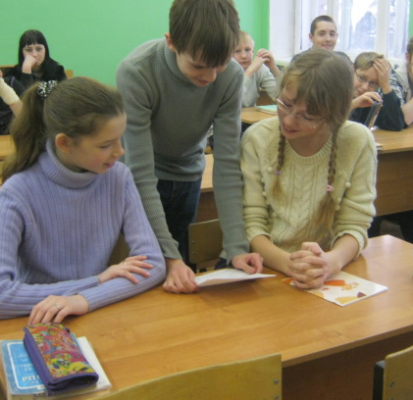
Без помощи одноклассников нам не обойтись!!!
Выслушиваем замечания,
мнения и предложения к проекту.

Slide 9
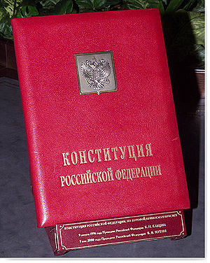

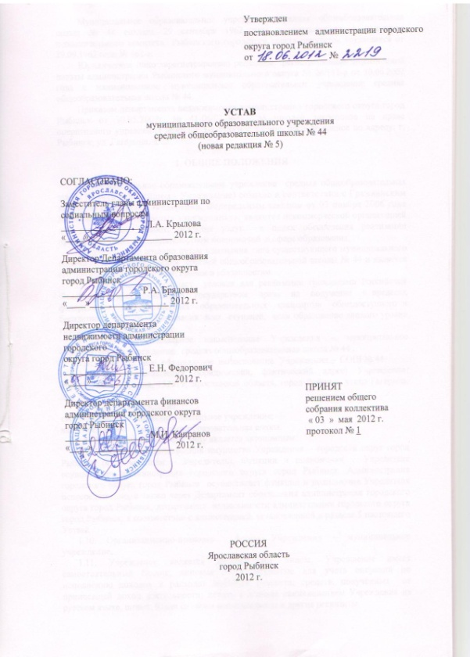
Работаем с документами
Как много и сложно!

Slide 10
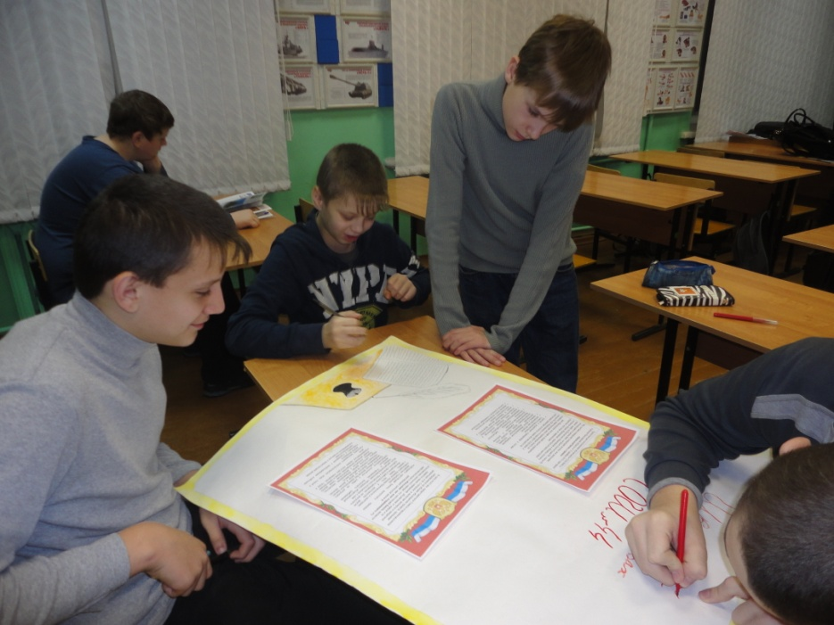
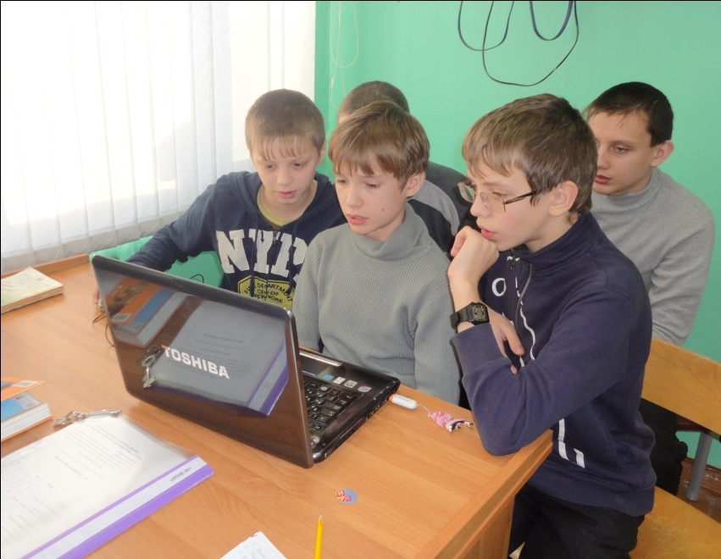
Упорный труд приносит результаты
Мы часто спорили, но в целом работали
слаженно и дружно.

Slide 11
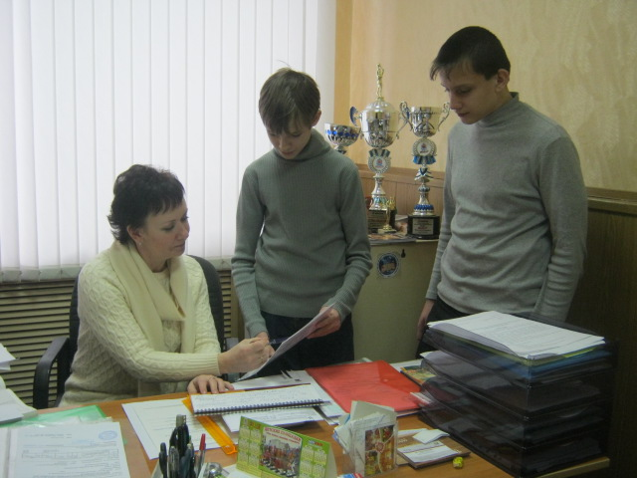
Экспертиза «Школьного билля о правах»
Директор Н. В. Степанюк вносит поправки и дополнения в наш проект

Slide 12
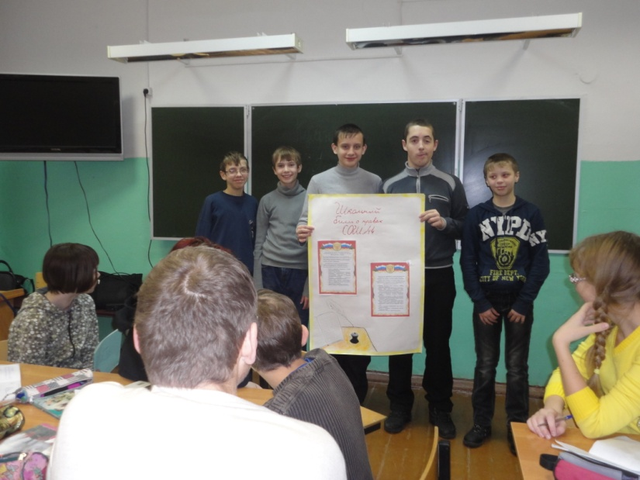
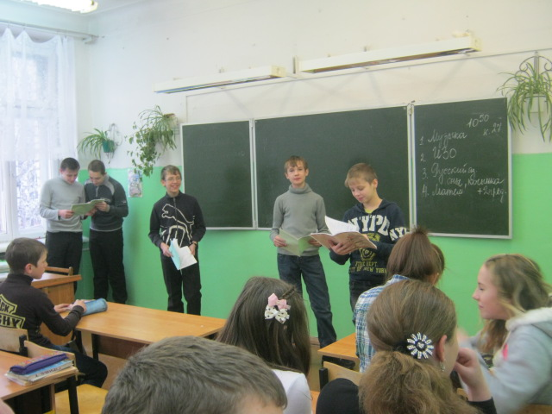
Результаты работы представлены
Немного волнуемся: «Как оценят?!»

Slide 13
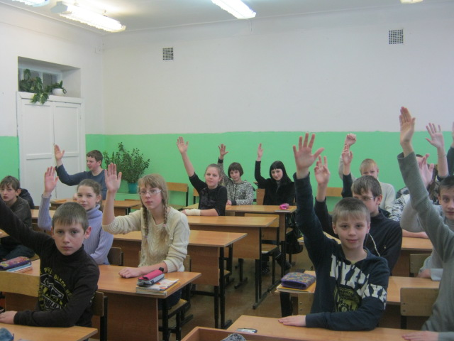
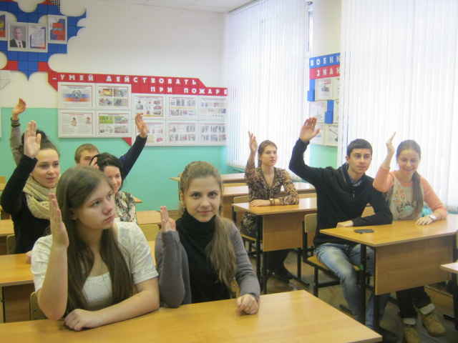
Процедура принятия Билля
Совет старшеклассников Одобрил!
Одноклассники поддержали

Slide 14
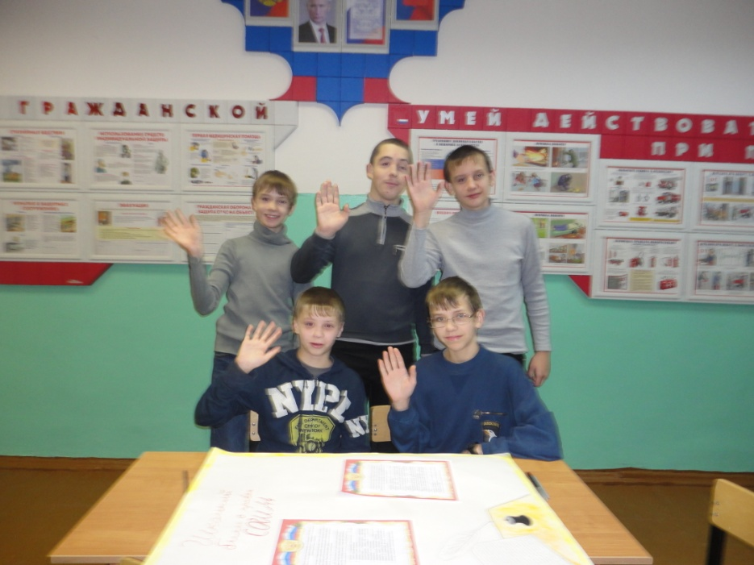
Спасибо за внимание!
До встречи!!!

